Slide 1
ГУРТОК “ВЕТЕРИНАРНА ХІРУРГІЯ” КАФЕДРИ ХІРУРГІЇ І ПАТОФІЗІОЛОГІЇ ІМ. АКАД. І.О. ПОВАЖЕНКА 2020 / 2021

Slide 2
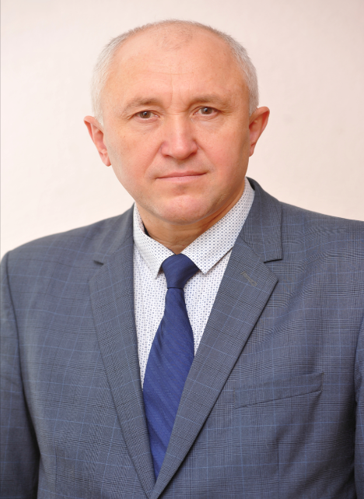
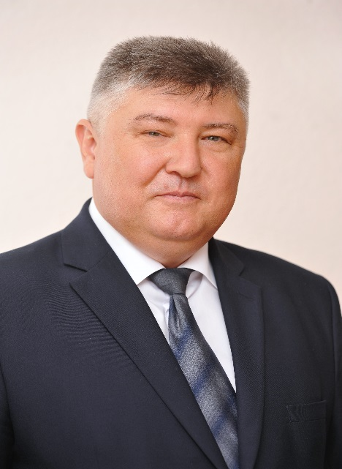
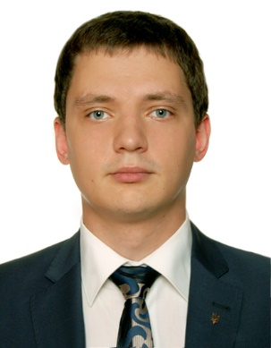
Керівництво наукового гуртка
доц. Ткаченко С.М
завідувач кафедри
проф. Малюк М.О.
асист. Климчук В.В.

Slide 3
Цілі студентського наукового гуртка
Теоретично і практично підготувати студентів до майбутньої спеціальності
2. Розвинути у студентів навички науково-дослідницької діяльності
3. Підготувати студентів до виступів на конференціях різного рівня підготовки

Slide 4
Робота СНГ включає в себе:
1. Клінічні огляди із демонстрацією пацієнтів
2. Операційні дні, в т.ч. з участю студентів-гурківців
3.Аналіз результатів діагностики і лікування
4. Засідання гуртківців 2 рази на місяць із участю викладачів кафедри
5. Експериментальні дослідження
6. Участь у конференціях і семінарах
7. Участь у студентських олімпіадах

Slide 5
Час проведення занять*
*за дистанційної форми навчання на виконання протиепідемічних заходів заняття проводились дистанційно з використанням відеоплатформи Zoom

Slide 6
Основні наукові напрямки
1. Ветеринарна ортопедія
2. Ветеринарна офтальмологія
3. ВЧ-зварювання тканин
4. Абдомінальна хірургія
5. Ветеринарна стоматологія

Slide 7
Основні напрями роботи
1. Теоретична підготовка студентів за спеціальністю (засідання гуртка, доповіді, клінічні обходи, огляди вітчизняних та зарубіжних журналів).
2. Науково-дослідницька робота студентів спільно із співробітниками кафедри і лікарями-ординаторами.
3. Навчання основним клінічним навичкам за спеціальністю «Ветеринарна хірургія».

Slide 8
План-графік роботи наукового гуртка “Ветеринарна хірургія” на 2020-2021 н.р.

Slide 9
«ЕФЕКТИВНІСТЬ ВИКОРИСТАННЯ РІЗНИХ ШОВНИХ МАТЕРІАЛІВ ДЛЯ ЗАКРИТТЯ РАН ПРИ ЛАПАРОТОМІЇ У КІШОК»
Всеукраїнський конкурс студентських наукових робіт з природничих, гуманітарних та технічних наук
Виконав:
Кондратюк Станіслав Романович
Керівник:
к. вет. н., доцент Ткаченко В.В.

Slide 10
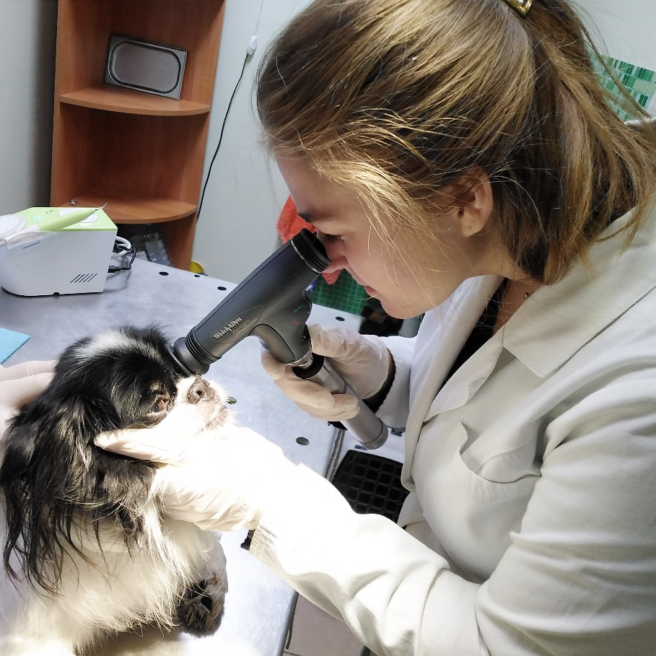
Гуртківець-випускник «з відзнакою»
Гуртківець, випускник кафедри Баликіна К.В. на «відмінно» захистила магістерську робота на тему: «Сучасне лікування тварин з виразками рогівки» (грудень 2020р.)
Керівник: Дорощук В.О.

Slide 11
Наукові публікації:
Климчук В.В., «Використання епідуральної анестезії за оваріогістеректомії кішок» Матеріали Всеукраїнської науково-практичної конференції «Сучасні проблеми ветеринарної хірургії» присвяченої 100-річчю з дня народження заслуженого діяча науки і техніки України професора І.О. Калашника, м. Харків, 2020р.
M.A. Kulida, S.M. Tkachenko, «Сomplications of the otitis in small domestic animals and methods of treatment» Ukrainian journal of Veterinary Sciences, Vol.11 №1, 2020
Кондратюк С.Р., Ткаченко В.В., «Ефективність використання різних шовних матеріалів для закриття ран при лапаротомії у кішок» Тези. НУБіП України, 2020 р.

Slide 12
Викладачі кафедри
разом з гуртківцями в операційних

Slide 13
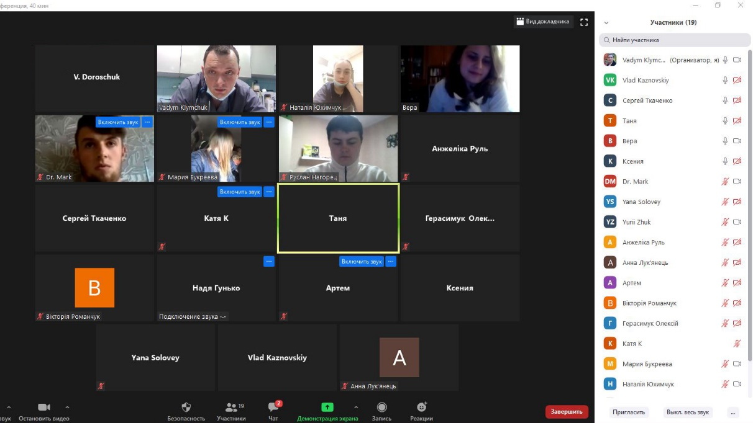
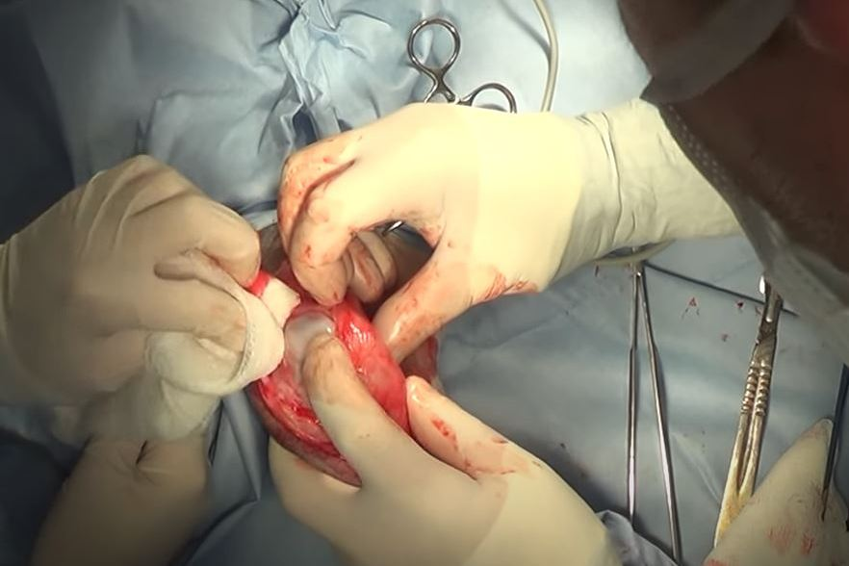
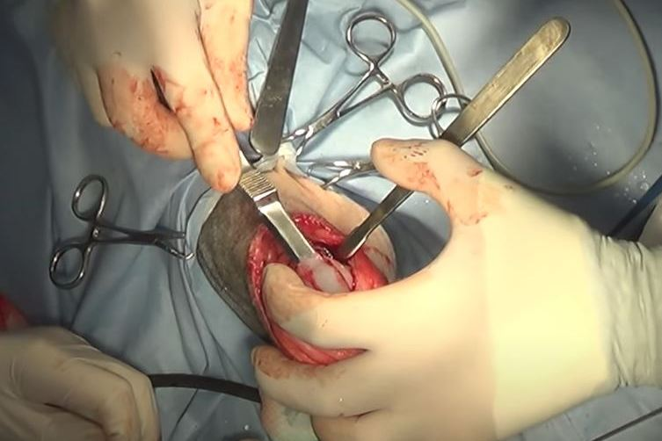
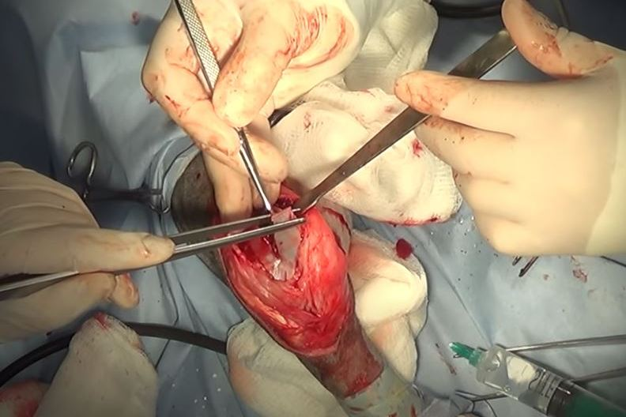
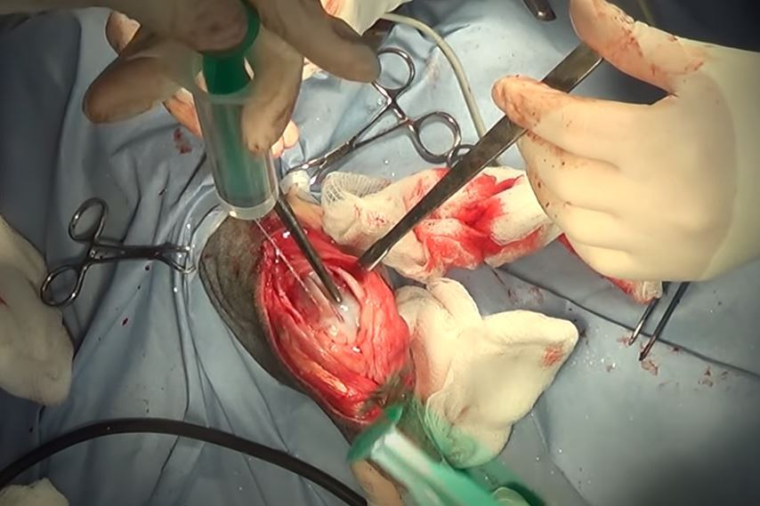
On-line заняття в умовах карантину:
Асистент Климчук В.В. та
доцент Дорощук В.О. провели оперативне лікування латерального вивиху колінної чашки у собаки метиса німецької вівчарки разом зі студентами-гуртківцями on-line.

Slide 14
Перспективи розвитку СНГ на 2021/22 н.р.:
Дігностика та оперативне лікування дрібних тварин за травматичних ушкоджень хребта.
Оперативне та консервативне лікування дрібних тварин за патології спинного мозку.
Малоінвазивна хірургія дрібних тварин.

